Slide 1
Polygones de Reuleaux
Christian Côté

Slide 2
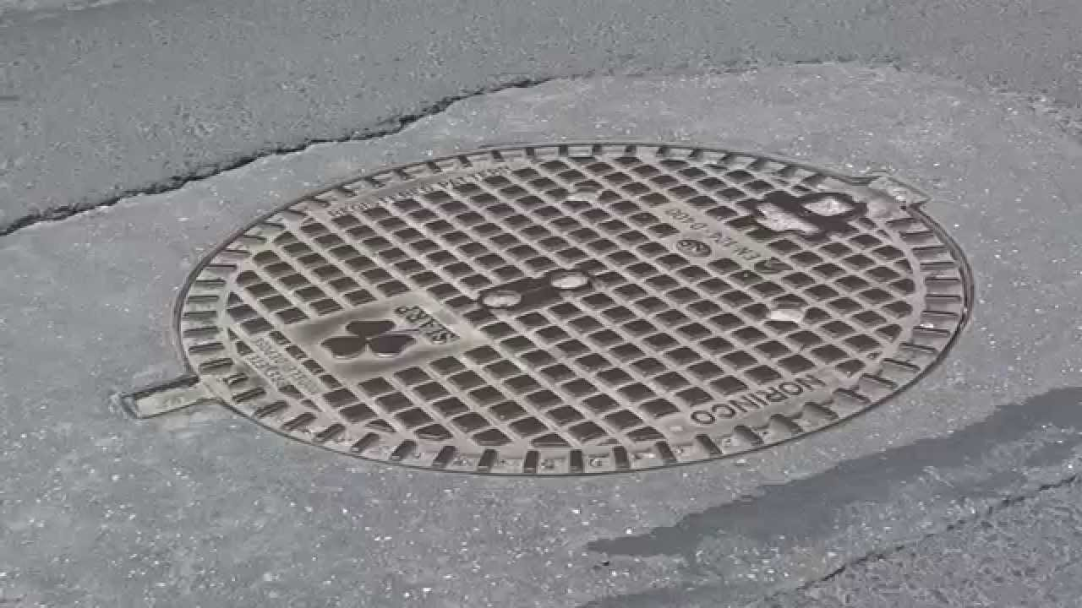

Slide 3
Notes:
La circonférence d’un polygone de Reuleaux de diamètre 1 est pi.

Slide 4
Notes:
La circonférence d’un polygone de Reuleaux de diamètre 1 est pi.

Slide 6
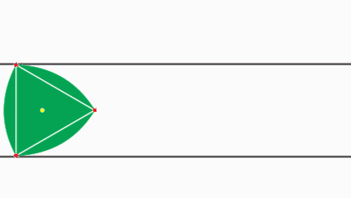
Notes:
La circonférence d’un polygone de Reuleaux de diamètre 1 est pi.

Slide 7
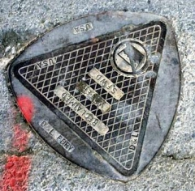

Slide 8
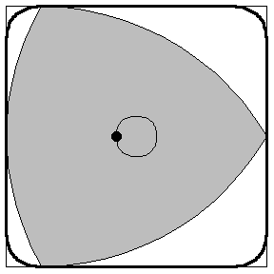

Slide 9
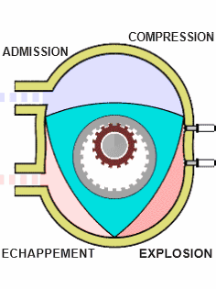
Piston du moteur Wankel

Slide 10
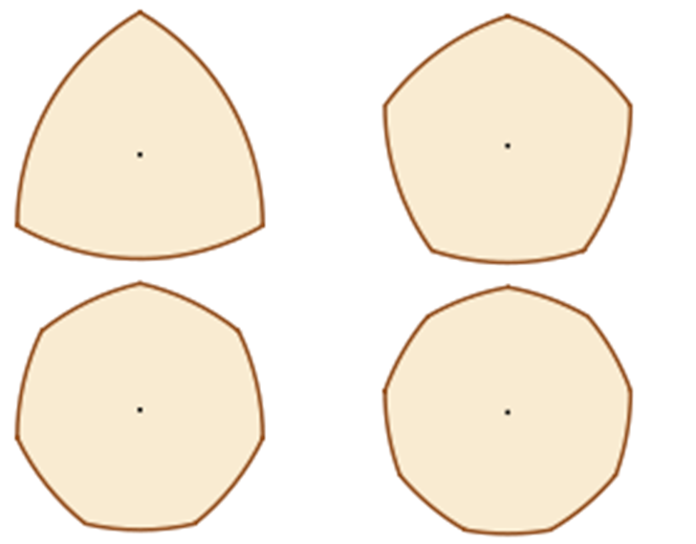

Slide 11
